Slide 1
Dateien sicher löschen
Mit der kostenlosen Software CCleaner

Slide 2

Die Problematik
Unter Windows und macOS werden Dateien nicht gelöscht, sondern nur zur Überschreibung markiert. Dadurch können vermeintlich gelöschte Dateien leicht wiederhergestellt werden.

Slide 3

Sicheres Löschen mit CCleaner
https://www.ccleaner.com/download

Slide 4
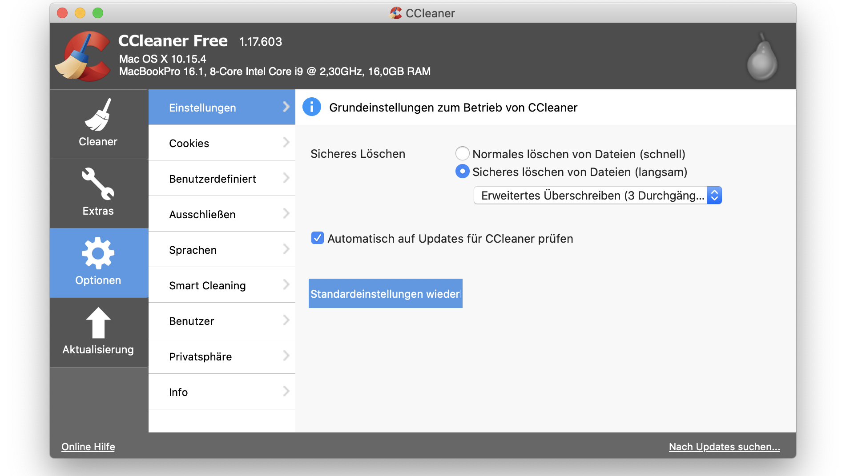

Slide 5
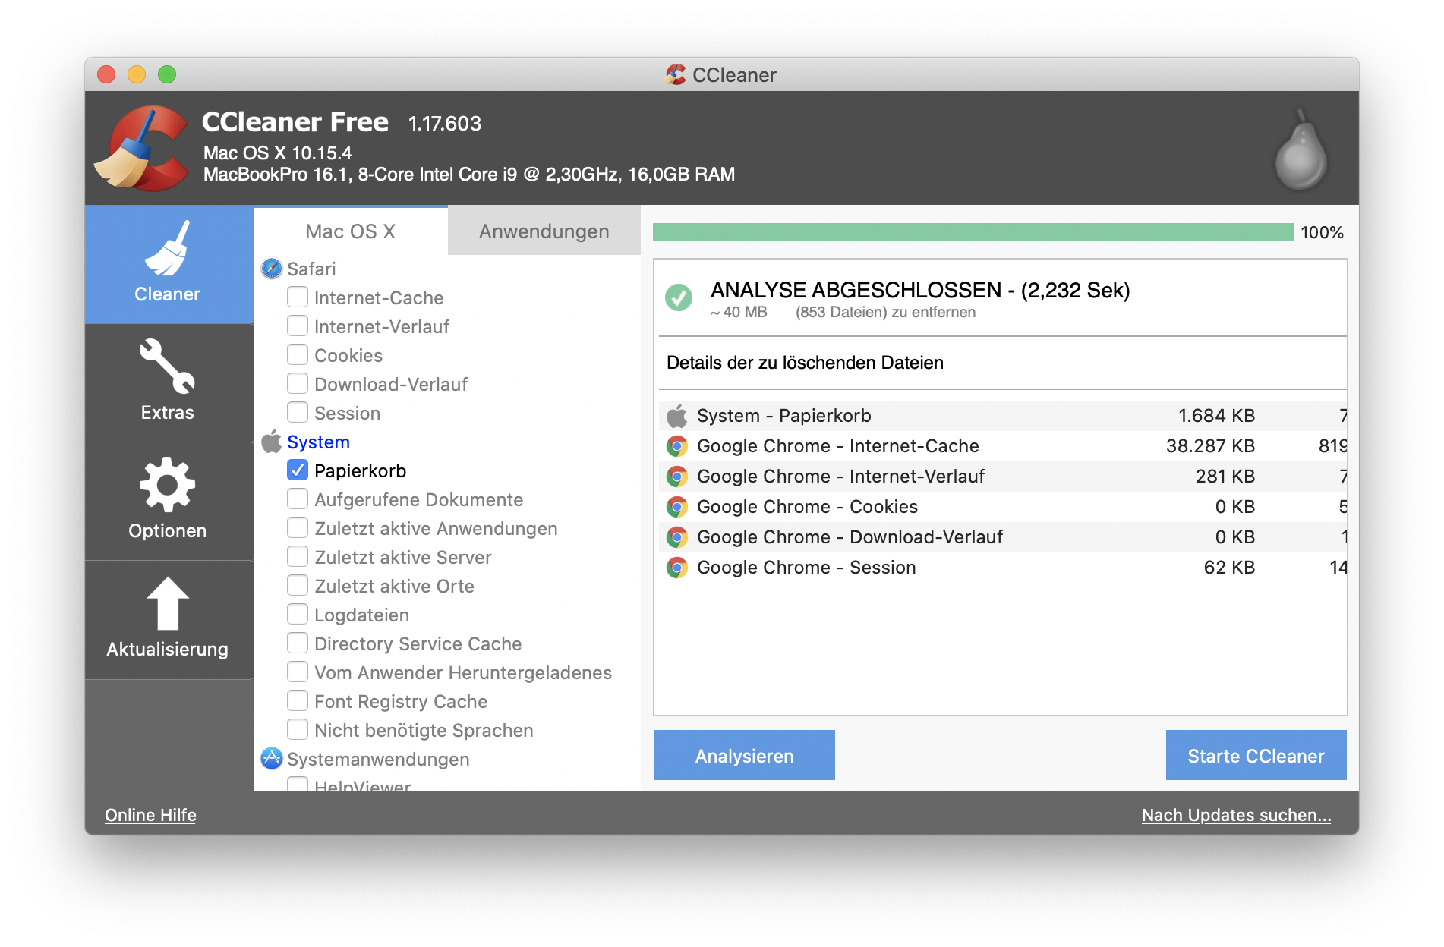
1
3
2

